Slide 1
Quiz Uge 2 – Mandag

Slide 2
Hvorfor har vi quizzer i forelæsningerne?
Formålet med quizzerne er
at afveksle undervisningsformen – så I ikke falder i søvn
at få jer til at være aktive – både individuelt og sammen med dem, som sidder ved siden af jer
at repetere stof – typisk fra foregående forelæsning
Quizzerne giver os feedback
De fortæller instruktorerne og mig, hvad I har forstået, og hvor der skal sættes ekstra ind
De næste forelæsninger vil der være en quiz midt i hver time
Altså to quizzer i hver forelæsning
Hver quiz indeholder 3-10 spørgsmål
2

Slide 3
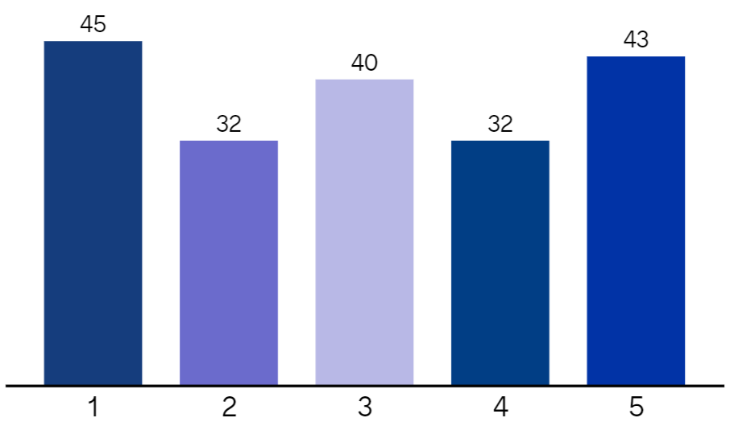
Afvikling af quizzerne
Quizzerne afvikles på følgende måde
Spørgsmålet præsenteres
I får 1-2 minutter til at finde svaret på spørgsmålet (gerne i samarbejde med dem, som sidder ved siden af)
I stemmer via jeres mobil eller jeres bærbare
De mulige svar gennemgås (eventuelt med input fra jer)
Resultatet af afstemningen vises (som et søjlediagram)
Mine slides viser de rigtige svar og forklarer disse
Det betyder, at I kan bruge quizzerne, selv om I ikke har været til den pågældende forelæsning
I skal blot huske jeres svar og tjekke, om det var det rigtige
Nogle af forklaringerne introducerer nye ting – f.eks. eksempler på, hvordan syntaks og run-time fejl kan se ud
Quizzerne kan hentes via ugeoversigten
Men først efter forelæsningen (ellers ville det være for let at brillere)
3

Slide 4
Hvordan stemmer man?
Det nemmeste er at stemme via jeres mobil ved hjælp af Mentimeter applikationen (som er gratis)
Hentes samme sted, som I henter jeres andre applikationer
I kan også stemme via en webbrowser ved hjælp af linket www.menti.com (eller blot menti.com)
Afstemningen er anonym
Det registreres ikke, hvem der stemmer på hvad
Ved afstemningens start indtastes en kode, der identificerer den afstemning, som I ønsker at deltage i
4

Slide 5
1. Assignments
Hvad er værdierne af x og y efter udførelse af nedenstående kodestump?
int x;
int y;
x = 1;
y = 2;
x = x+y;
y = x+y;
x = x+y-4;
x = 1
X
3
X
4
X
y = 2
5
x er -1, y er 3
x er 4, y er 5
x er 5, y er 8
x er 2, y er 1
Andet
5

Slide 6
2. Assignments (andre værdier)
Hvad er værdierne af x og y efter udførelse af nedenstående kodestump?
int x;
int y;
x = 2;
y = 1;
x = x+y;
y = x-y;
x = x-x/y;
x = 2
X
3
2
X
X
y = 1
2
x er 1, y er 2
x er 0, y er 2
x er 4, y er −1
x er 2, y er 2
Andet
6

Slide 7
3. Ombytning af værdier
Hvilke af nedenstående stumper kode ombytter værdierne af x og y?
Alle tre variabler er af samme type
x = x₀
y = y₀
y₀
1
x = y;
XX
Lad os bruge x₀ y₀ t₀ til at betegne startværdierne for x y t
x = x₀
y = y₀
y₀
2
x = y;
y = x;
XX
XX
y₀
3
x = x₀
y = y₀
x₀
y = x;
x = y;
XX
XX
x₀
x = x₀
y = y₀
t = t₀
y₀
4
t = x;
x = y;
y = t;
XX
XX
x₀
XX
x₀
x = x₀
y = y₀
t = t₀
t₀
5
x = t;
y = x;
t = y;
XX
XX
t₀
XX
t₀
7

Slide 8
4. Selektion (if sætning)
Hvad er værdierne af x og y efter udførelse af nedenstående kodestump?
int x;
int y;
x = 1;
y = 2;
if( x < y-1 ) {
x = x+1;
}
y = y+x;
x = 1
X
y = 2
3
x < y−1
1 < 2−1
false
x er 1, y er 3
x er 2, y er 4
x er 1, y er 2
X er 2, y er 1
Andet
8

Slide 9
5. Selektion (if-else sætning)
Hvad er værdierne af x og y efter udførelse af nedenstående kodestump?
int x;
int y;
x = 1;
y = -1;
if(x-1 > y) {
x++;
}
else {
y = y-x;
}
x = 1
2
X
y = −1
x − 1 > y
1 − 1 > −1
true
x er 2, y er −3
x er 1, y er −1
x er 2, y er −1
X er 1, y er −2
Andet
9

Slide 10
6. Indlejrede if sætninger
Hvad er værdierne af x og y efter udførelse af nedenstående kodestump?
int x;
int y;
x = 1;
y = 3;
if(x > y-1) {
x = 5;
}
else {
if(x+1>0) {
y--;
}
}
x = 1
y = 3
2
X
x > y -1
x +1 > 0
1 > 3−1
1+1 > 0
false
true
x er 5, y er 3
x er 1, y er 2
x er 5, y er 2
X er 1, y er 3
Andet
10

Slide 11
7. Boolske variabler
Hvad er værdierne af x og y efter udførelse af nedenstående kodestump?
boolean x;
boolean y;
x = false;
y = true;
if(x != y) {
x = y;
}
x = false
true
XXX
y = true
x != y
false != true
true
x er true, y er true
x er true, y er false
x er false, y er true
x er false, y er false
11

Slide 12
8. Boolske variabler (andre udtryk)
Hvad er værdierne af x og y efter udførelse af nedenstående kodestump?
boolean x;
boolean y;
x = false;
y = true;
if(x = y) {
y = !x;
}
x = false
true
XXX
y = true
false
XXX
x = y
Assignment Returnerer den assignede værdi
true
x er true, y er true
x er true, y er false
x er false, y er true
X er false, y er false
12

Slide 13
Slut – Quiz Uge 2 – mandag
13

